Slide 1
Измерение и мониторинг эффективности деятельности Казначейства Республики Молдова
Семинар Казначейского Сообщества
Тирана, Албания, 21-23 май 2018 г.

Slide 2
Программа “Управление публичными финансами в среднесрочной перспективе (2018-2020г.)” Подпрограмма “Бюджетно-налоговая политика”
Стратегические/операционные документы содержащие ключевые показатели эффективности (КРI)
Категория КPI | KPI для Казначейства | Значение на конец года | По состоянию на 31.12.2017
KPI результата | Степень поддерживания квартального лимита общего кассового дефицита центрального Правительства | 100% | 27,5%
 | Удельный вес средств НПБ в EKС МФ | 70% | 98,2%
KPI продукта | Число приказов по разработке и актуализации нормативных документов по кассовому исполнению, бухучету и отчетности национального публичного бюджета через казначейскую систему МФ | 11 | 14
 | Число разработанных оперативных прогнозов | 325 | 315
 | Годовой отчет по исполнению НПБ | 1 | 1
KPI эффективности | Удельный вес отчетов об исполнение бюджетов представленными учреждениями в срок | 100% | 92,5%

Slide 3
Программа “Управление публичными финансами в среднесрочной перспективе (2018-2020 г.)” Подпрограмма “Исполнение и отчетность национального публичного бюджета”
Стратегические/операционные документы и содержащие в них ключевые показатели эффективности (КРI)
Категория КPI | KPI для Казначейства | Значение на конец года | По состоянию на 31.12.2017
KPI результата | Степень исполнения доходов госбюджета | 100% | 100,5%
 | Степень исполнения расходов госбюджета | 97% | 93,9%
 | Степень исполнения доходов местных бюджетов | 100% | 99,2%
 | Степень исполнения расходов местных бюджетов | 95% | 89%
KPI продукта | Число зарегистрированных договоров | 192740 | 243346
 | Число обработанных банковских выписок | 94965 | 280168
 | Число авторизированных платежных документов | 2664350 | 1637330
KPI эффективности | Среднее число операций на одного сотрудника регионального Казначейства для обработки ежедневных документов | 45 | 665

Slide 4
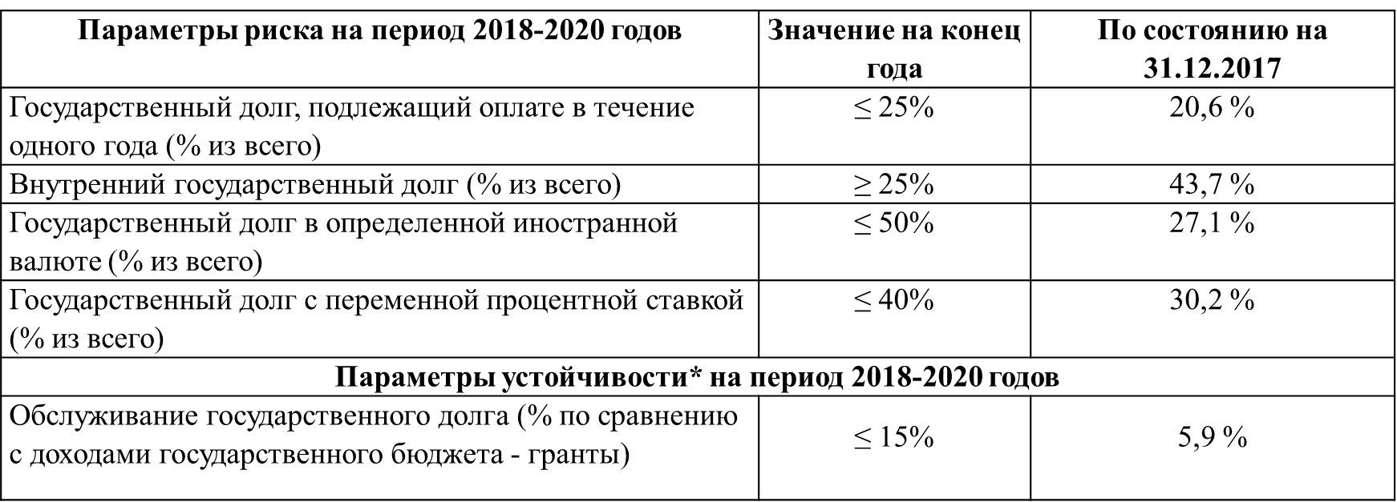
Программа “Управление государственным долгом в среднесрочной перспективе (2018-2020 годы)”
Стратегические/операционные документы и содержащие в них ключевые показатели эффективности (КРI)
Основная цель - обеспечение финансовых потребностей государственного бюджета на приемлемом уровне расходов в среднесрочном и долгосрочном периоде в условиях ограничения сопутствующих рисков.

Slide 5
Mетодика оценки эффективности управления долгом
Подходы и инструменты используемые для измерения и мониторинга эффективности
DeMPA - это методология оценки эффективности управления государственным долгом посредством всеобъемлющего набора показателей, охватывающих весь спектр функций управления государственным долгом.
14 показателей долговой эффективности наряду с методологией оценки
выявляем сильные разрабатываем инструкции
и слабые стороны улучшаем процессы
инструмент

Slide 6
PI22- “Просроченная задолженность по расходам”
Результаты самооценки показателя эффективности PEFA PI22
Компонент 22.1 Накопленная задолженность по расходам млн.лей
Уровень бюджета | Показатели | 2015 | 2016 | 2017 | Рейтинг
Госбюджет | расходы | 23750,4 | 24784,5 | 26945,1
 | пр.задолжен. | 657,7 | 13,6 | 2,6
Бюджет гос. социального страхования | расходы | 13490,2 | 14964,7 | 17614,5
 | пр.задолжен. | - | - | -
Фонды обязательного медицинского страхования | расходы | 5132 | 5673,5 | 6260,8
 | пр.задолжен. | - | - | -
Бюджет центрального правительства | всего расходов | 42372,6 | 45422,7 | 50820,4
 | всего пр. задолженность | 657,7 | 13,6 | 2,6
 | оценка | 1,6% | 0,03% | 0,01% | А

Slide 7
PI22- “Просроченная задолженность по расходам” Компонент 22.2 Мониторинг по просроченной задолженности по расходам
Результаты самооценки показателя эффективности PEFA PI22
Бух. учет - по каждому типу просроченной задолженности, по первичному документу, с указанием даты возникновения и ее погашения.
Ежемесячный отчет о состоянии накопленной просроченной задолженности:
- до 10 числа месяца, следующего за отчетным периодом, ежемесячно отчет вводится бюджетными учреждениями в информационную систему МФ.
- до 15 числа каждого месяца, Государственное Казначейство обеспечивает принятие и обобщение отчетов.
до 18 числа каждого месяца, отраслевые финансовые управления анализируют информацию и предоставляют руководству МФ конкретные предложения по уменьшению просроченной задолженности, накопленные по контролируемым отраслям.
САМООЦЕНКА
Компонент 22.2 Мониторинг по просроченной задолженности по расходам - А
Показатель эффективности PEFA PI22- Просроченная задолженность по расходам - А

Slide 8
СПАСИБО ЗА ВНИМАНИЕ!

